Slide 1

SE CE L’HO FATTA IO
“La bicicletta vista dal punto di vista delle donne: strumento di sport, svago, partecipazione, mobilità, emancipazione, lavoro, impegno civico.”
UNA TESTIMONIANZA
Milano, 14/4/23

Slide 2
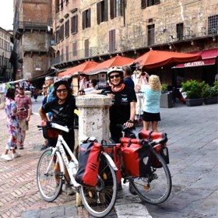
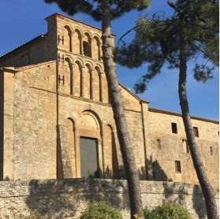
L’AUTRICE DEL PROGETTO
Monica Nanetti, 61 anni, milanese, giornalista freelance e consulente di comunicazione, specializzata in reportage di viaggio
L’IDEA DI PARTENZA
due amiche (114 anni in due)
nessun curriculum sportivo
nessuna esperienza di viaggi in bicicletta
la voglia di fare qualcosa di nuovo: senza un motivo particolare, senza obiettivi di tempo, senza supporti, senza programmi.
IL PRIMO VIAGGIO
maggio-giugno 2017: da Aosta a Roma lungo la Via Francigena percorrendo un totale di 1056 km in 17 giorni in sella a due mountain bike.

Slide 3
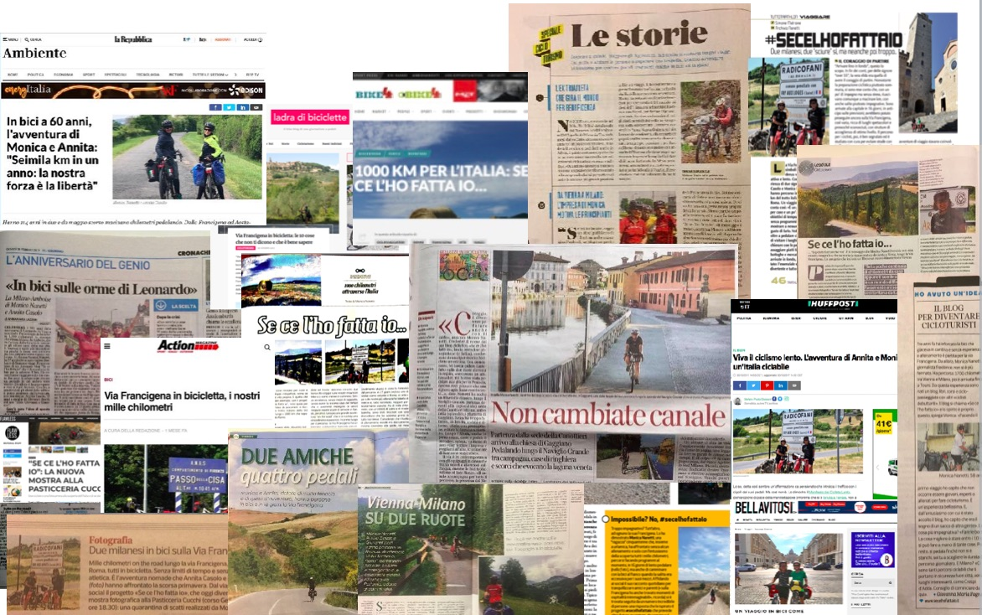
LE REAZIONI
da una pagina facebook destinata a informare amici e parenti alla formazione spontanea di una community di appassionati
la curiosità e l’interesse da parte di media specializzati e generalisti

Slide 4
I CONTENUTI
un interesse centrato soprattutto sulla valenza “emotiva”: persone (in particolare donne) che scrivevano di essersi emozionate, appassionate, commosse
il concetto di viaggio in autonomia, inteso come spazio di libertà fisica e soprattutto mentale
il concetto di attività fisica, come forma di sfida alle proprie possibilità e uno stimolo ad arrivare al di là di ciò che ci si crede in grado di fare, sorprendendo prima di tutto se stesse
la scoperta della bicicletta come strumento per
    una piccola avventura personale possibile a qualsiasi età
    la conquista di spazi di libertà e di tempo per se stesse
    la creazione di un sogno raggiungibile
    il raggiungimento di una migliore autostima attraverso un’esperienza che si sarebbe portati a considerare al di là delle proprie possibilità (“se ce l’ho fatta io”…)

Slide 5
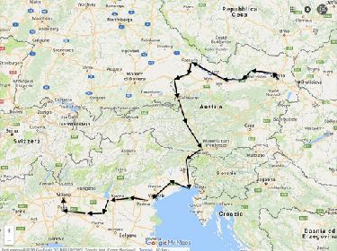
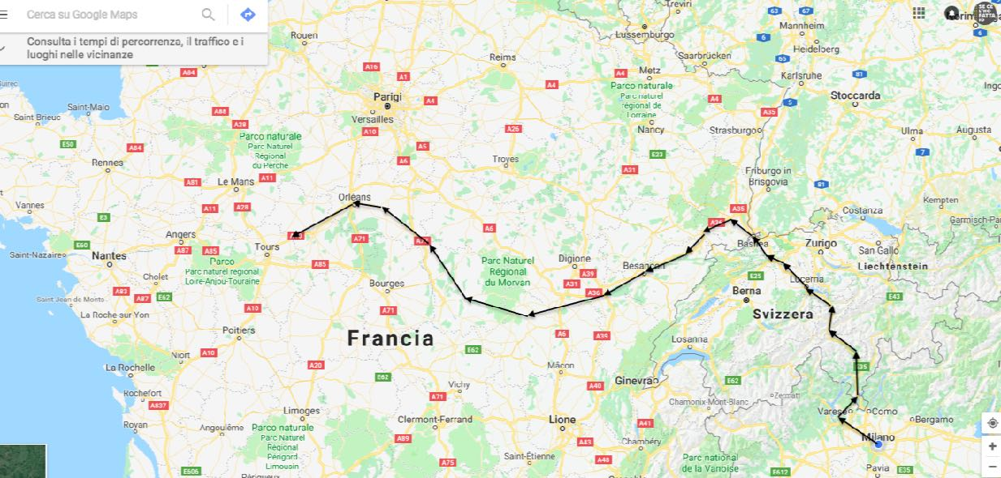
I VIAGGI SUCCESSIVI
2018: “Da Vienna a casa”: 1700 km da Vienna a Milano
2019: “Leonardo in bicicletta”: 1350 km da Milano a Amboise
2021: Verona - Bolzano - Dobbiaco - Belluno (500 km)
2022: 60X60

Slide 6
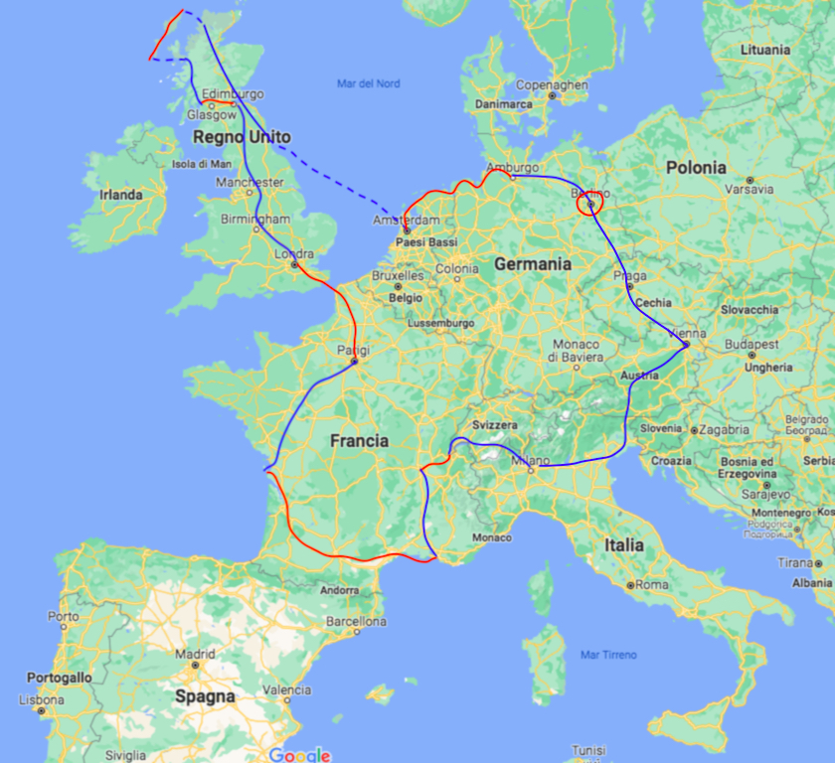
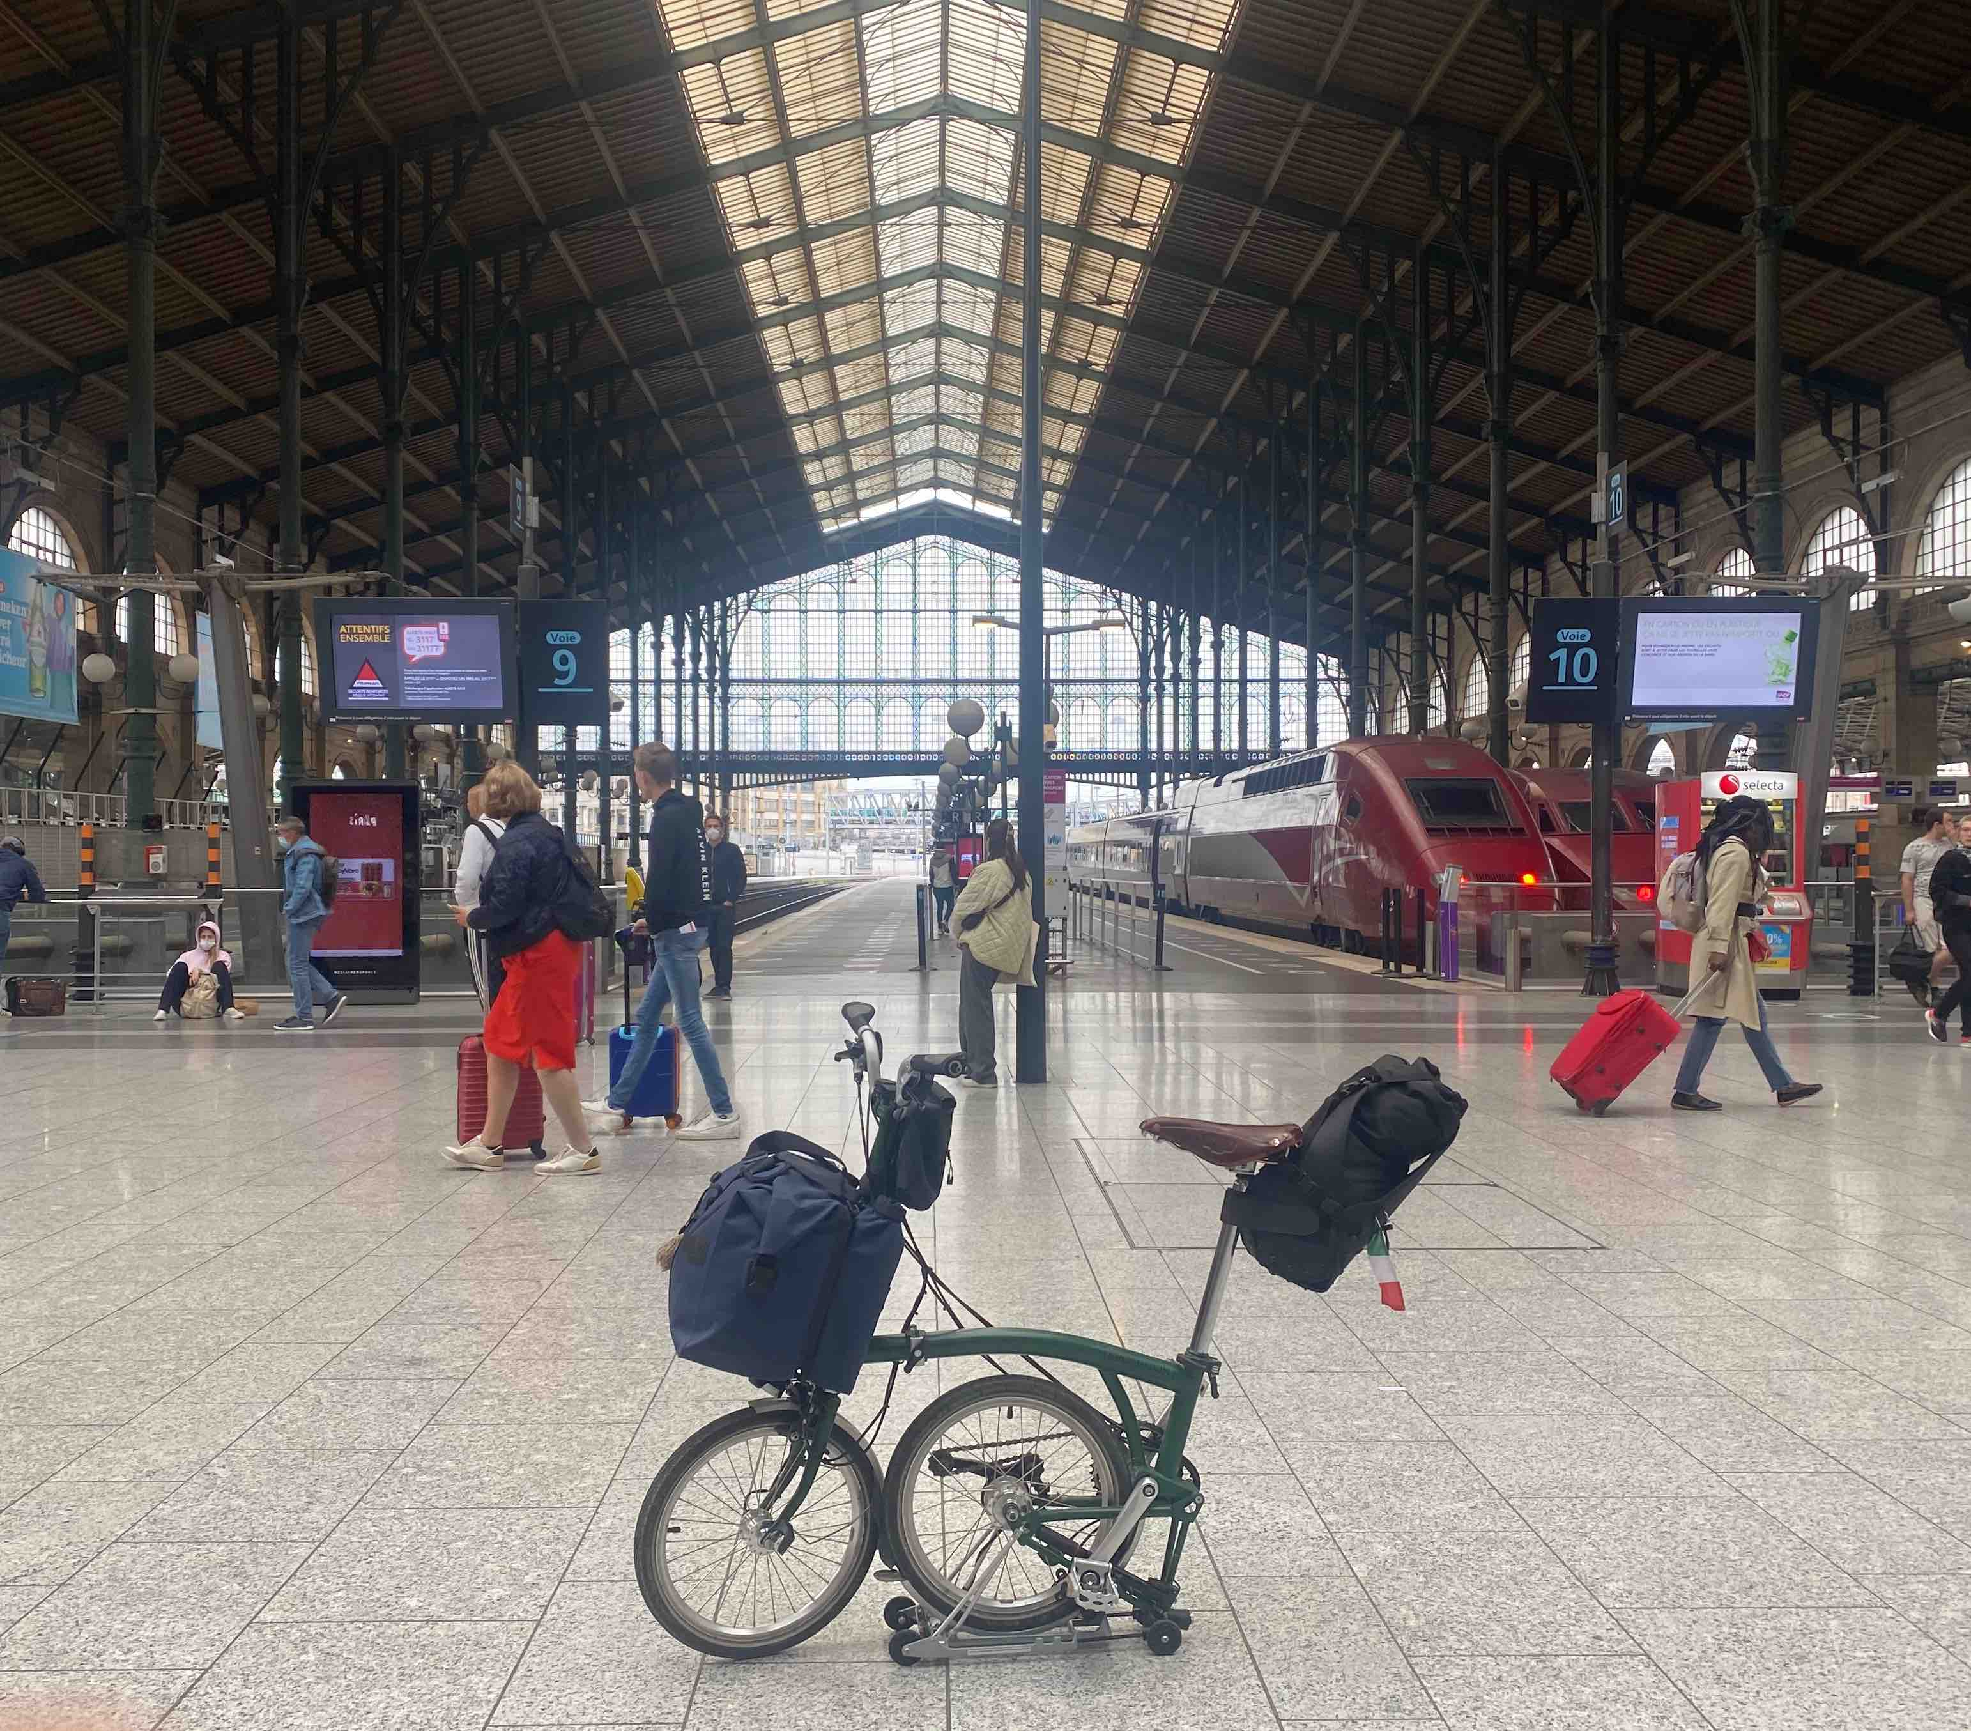
2022: l’anno del “60X60”
L’IDEA:
Al compimento dei 60 anni, un viaggio di 60 giorni attraverso l’Europa, in totale autonomia e flessibilità, utilizzando una tessera ferroviaria Interrail e una bicicletta pieghevole, alternando trasferimenti in treno a percorsi in bicicletta di lunga percorrenza
PERIODO DI SVOLGIMENTO:
giugno - luglio 2022
PAESI ATTRAVERSATI:
Italia, Svizzera, Francia, Regno Unito, Olanda, Germania, Austria
LE DISTANZE:
totale km in bici: 1600 + trasferimenti urbani
totale km in treno: 5400

Slide 7
I TEMI DI “60X60”
intermodalità
sostenibilità
città ciclabili
“io viaggio da sola”
viaggio lento
boomer on the road

Slide 8
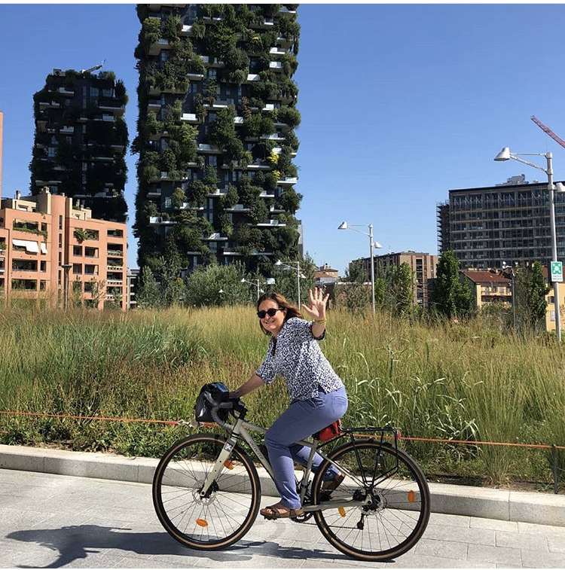
GRAZIE PER L’ATTENZIONE!
CONTATTI:
MONICA NANETTI
39 335 8032342
monica@nanettiassociati.it

